Slide 1

Název školy | Základní škola a mateřská škola, Jetřichov, okres Náchod
Autor | Šárka Matějová
Datum | 17.1.2013
Název | VY_52_INOVACE_9 _František Křižík
Ročník | 4.
Číslo projektu | CZ.1.07/1.4.00/21.0835

Slide 2
Anotace:
listy slouží ke zpestření výuky
pro žáky 4. ročníku
přechody mezi textem a obrázky - kliknutí
Citace:
kliparty volně dostupné Office Online
Text použit z : JIŘÍ BUREŠ. seznam [online]. [cit. 27.2.2013]. Dostupný na WWW: http://www.converter.cz/fyzici/krizik.htm

Slide 3

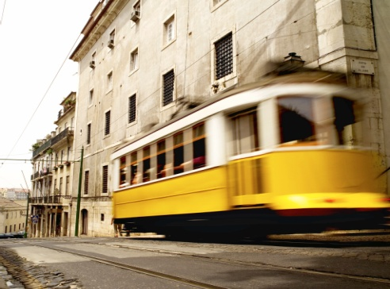
František Křižík - český Edison
vynálezce a elektrotechnik
narodil se v rodině chudého ševce, přesto měl spokojené dětství
jako student německého gymnázia propadl z němčiny, neměl ani maturitu
dostal se na techniku jako mimořádný posluchač
pracoval na železnici
jako opravář

Slide 4
zdokonalování vede k úspěchu
1878 v Paříži plné světel poprvé uvidí
elektrickou svíčku (Jabločkov)
1881 – Křižíkova oblouková lampa –patent
lampa využita v plzeňském divadle = Plzeňka
zahraniční zájem – spory o práva
neuspěl při konkurzu na osvětlení
Národního divadla

Slide 5

1891 - první elektrická tramvaj
první trasa z Letné na pražské výstaviště
+ instalace osvětlení a dalších zařízení
Křižíkova světelná fontána
automobil na elektřinu
-nekazí lidem vzduch
elektrická lokomotiva

Slide 6
pamatuješ si ?
alespoň 3 vynálezy českého Edisona
elektrická tramvaj
oblouková lampa
Křižíkova světelná fontána
automobil na elektřinu
elektrická lokomotiva
Skvělé !!! pálí Ti to

